Slide 1
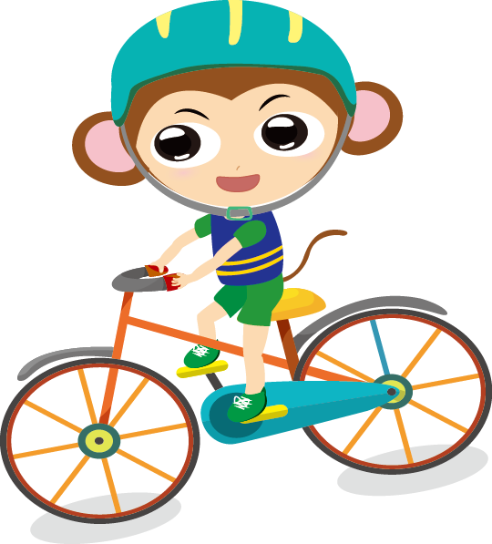
我喜歡騎腳踏車
我會在放假時和家人一起騎腳踏車

